Slide 1

Projet ML : Prédiction du diabète
Comprendre et optimiser un modèle de classification (Random Forest)
GROUPE 2
Mayssa Moussa
Eya Makhlouf
Fida Sassi
Sarra Sghaier
Dataset : Pima Indian Diabetes · 768 observations · 8 variables médicales · 1 variable cible : diabète (0 / 1)
Notes:
Bonjour à tous,
Aujourd’hui, nous allons vous présenter notre projet de Machine Learning, qui consiste à prédire la présence du diabète à partir de données médicales.
Ce projet a été réalisé par moi-même .. ainsi que mes collègues ..,
Pour cela, nous avons utilisé le dataset Pima Indian Diabetes, . Il contient 768 observations de patients, avec 8 variables explicatives ainsi qu’une variable cible binaire indiquant si le patient est diabétique ou non.

Slide 2
Introduction
Ce projet présente l’implémentation et l’analyse d’un modèle de Random Forest appliqué au dataset Pima Indians Diabetes, un problème de classification binaire visant à prédire la présence ou l’absence de diabète.
L’objectif est d’étudier le comportement du modèle à travers plusieurs étapes
Enfin, nous comparons la Random Forest à des modèles classiques afin d’évaluer son efficacité et sa robustesse.
2

Slide 3
PLan du cours
A1
Fondations
A2
Architecture
A3
Évaluation
A4
Optimisation
Arbre de décision (CART)
Fonctionnement Random Forest
Erreur OOB (Out-Of-Bag)
n_estimators [10→500]
Bagging & Bootstrap
Feature Randomness
Feature Importances
max_features / max_depth
Comparaison ID3 / C4.5 / CART
Dé-corrélation
convergence
3
Notes:
Pour bien comprendre le modèle , nous avons structuré notre travail en quatre piliers.
D’abord les fondations, avec les arbres de décision et le bagging.
Ensuite l’architecture du modèle .
Puis l’évaluation avec le score OOB et l’importance des variables.
Enfin l’optimisation des hyperparamètres .

Slide 4
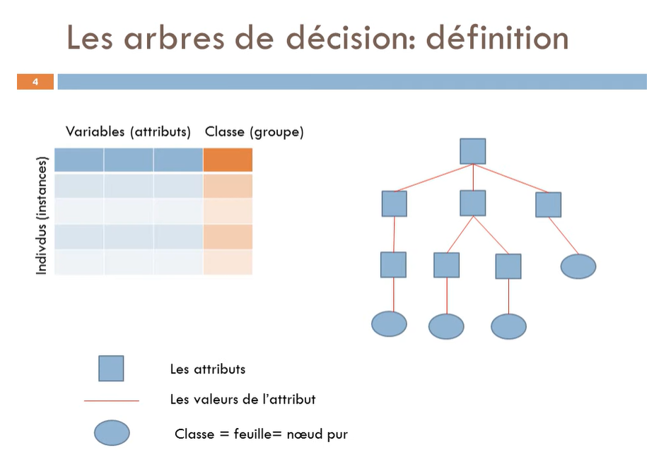
Les arbres de décision : définition
Un arbre de décision est un modèle d’apprentissage supervisé pour classifier ou prédire des données à partir de leurs caractéristiques.
Structure de l’arbre
Nœud racine :Point de départ de l’arbre, contient toutes les données.
Nœuds internes (carrés) : Représentent des tests sur les attributs
Branches (lignes) : Correspondent aux valeurs possibles d’un attribut (oui/non, petit/grand…).
Feuilles (ovales) :Représentent la décision finale ou la classe.
4
Notes:
On commence en haut avec le nœud racine, qui contient toutes les données.
Ensuite, on divise ces données en fonction des valeurs des attributs.
Chaque carré représente un test sur un attribut, et chaque branche correspond à une valeur possible de cet attribut.
En descendant dans l’arbre, on affine progressivement les groupes d’individus.
(Plus on descend, plus les données deviennent homogènes.)
À la fin, on arrive aux feuilles (les formes ovales).
Chaque feuille correspond à une classe finale.
Quand toutes les instances dans une feuille appartiennent à la même classe, on parle de nœud pur.

Slide 5
A1
Fondations
Arbre de décision binaire · Bagging · Bootstrap
🌳
Arbre CART
🎲
Bootstrap
📦
Bagging
CART construit un arbre de manière récursive en posant des questions
Les données sont divisés en deux parties uniquement
Le processus continue jusqu’à obtenir des feuilles, et chaque feuille représente une classe finale
Le bootstrap consiste à tirer aléatoirement des échantillons à partir des données originales, avec remise.
Certaines observations peuvent être répétées, d’autres absentes dans l’échantillon.
chaque échantillon contient environ 63% des données uniques du dataset initial.
Bagging <=> Bootstrap Aggregating.
L’idée est d’entraîner plusieurs arbres de décision indépendants, chacun sur un échantillon bootstrap différent.
Ensuite, chaque arbre fait une prédiction, et la décision finale est obtenue par un vote majoritaire.
5
Notes:
maintenant on va entrer dans les fondations Arbre de décision binaire ,Bagging et Bootstrap
Tout d’abord, l’arbre de décision binaire est basé sur l’algorithme CART.
CART construit un arbre de manière récursive en posant des questions du type :
est-ce que cette variable est inférieure ou égale à un certain seuil ?
À chaque étape, l’espace des données est divisé en deux parties uniquement, ce qui signifie que chaque nœud interne possède exactement deux branches.
Le processus continue jusqu’à obtenir des feuilles, et chaque feuille représente une classe finale, généralement la classe majoritaire des observations dans cette région.
Pour améliorer la robustesse du modèle, on utilise une technique appelée bootstrap.
Le bootstrap consiste à tirer aléatoirement des échantillons à partir des données originales, avec remise.
Cela signifie que certaines observations peuvent apparaître plusieurs fois, tandis que d’autres peuvent ne pas apparaître du tout dans un échantillon.
En moyenne, chaque échantillon bootstrap contient environ 63% des données uniques du dataset initial.
Ensuite, on introduit la méthode Bagging, qui signifie Bootstrap Aggregating.
L’idée est d’entraîner plusieurs arbres de décision indépendants, chacun sur un échantillon bootstrap différent.
Ensuite, chaque arbre fait une prédiction, et la décision finale est obtenue par un vote majoritaire.

Slide 6



A1 — ID3
ID3 = Iterative Dichotomiser 3
Entropie d’un nœud :
K = nombre de classes
Pk= proportion d’exemples de la classe k
dans le nœud
L’entropie mesure le désordre (0 = parfaitement pur).
Le gain d’information est la réduction d’entropie après le split. On choisit le split qui maximise ce gain.
Limite :
favorise les attributs avec beaucoup de valeurs .
Gain d’information pour un split :
6
Notes:
on passe à l’algorithme ID3.
il est basé sur la notion d’entropie qui est une autre mesure de l’impureté
elle est nulle (0) lorsque les données sont parfaitement pures et atteint sa valeur maximale
log2 (K) lorsque les classes sont uniformément réparties
Le gain d’information correspond à la réduction de cette entropie après un split : il compare l’entropie avant et après la division des données, et l’algorithme choisit le split qui maximise ce gain afin d’obtenir les sous-groupes les plus homogènes possibles.
Cependant, cette mesure présente une limite importante : elle favorise les attributs ayant un grand nombre de valeurs distinctes, car ceux-ci peuvent produire des partitions très fines et artificiellement pures, ce qui peut conduire à un surapprentissage

Slide 7
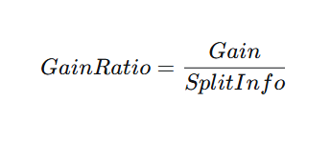

A1 — C4.5
C4.5→ Gain Ratio
Formule:
Corrige le biais du gain d’information (ID3) en divisant par l’entropie du split lui-même (SplitInfo).
Pénalise les attributs avec trop de valeurs (car leur SplitInfo est élevé).
On choisit le split avec le plus grand Gain Ratio (après avoir filtré ceux dont le gain est au moins égal à la moyenne).
Où :
v = chaque valeur possible de l’attribut (ou chaque branche).
Nv= nombre d’exemples prenant la valeur.
7
Notes:
C4.5 améliore ID3 en introduisant le Gain Ratio.
Ce critère corrige le biais du gain d’information en pénalisant les variables qui ont beaucoup de valeurs.
Il permet donc d’éviter des splits trop spécifiques et améliore la généralisation du modèle

Slide 8
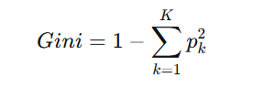

A1 — CART - Classification
CART→ Indice de Gini
Mesure l’impureté : plus le Gini est proche de 0, plus le nœud est pur (une seule classe dominante).
Maximum = 1−1/K quand toutes les classes sont équilibrées.
Choix du meilleur split
Pour choisir le meilleur split, on calcule le Gini moyen pondéré des enfants.
On minimise cette valeur.
Formule pour un nœud :
K = nombre de classes
Pk= proportion d’exemples de la classe k
dans le nœud
Gini moyen pondéré:
→ 0 = nœud pur , 0.5 = mélange équilibré
8
Notes:
maintenant , on va parler de quelques algorithmes de l'arbre de décisio.
on va commencer par CART.
L’algorithme CART utilise l’indice de Gini pour mesurer l’impureté d’un nœud
gini=1-la somme de pk au carré allan de 1 jusqu'a k
plus le Gini est proche de 0, plus le nœud est pur.
Dans le cas extrême, lorsque toutes les classes sont équilibrées, le Gini atteint sa valeur maximale qui est :
1 − 1/K, où K représente le nombre de classes.
Pour construire l’arbre, CART cherche le meilleur split.
Il ne se base pas seulement sur le Gini d’un nœud, mais sur le Gini moyen pondéré des nœuds enfants après séparation.
Ensuite, il teste plusieurs splits et choisit celui qui minimise ce Gini, afin d’obtenir les groupes les plus homogènes possible.
Pourquoi "Maximum = 1 − 1/K" ?
👉 K = nombre de classes
Quand les classes sont parfaitement équilibrées, l’impureté est maximale.
Si K = 2 (cas binaire)
👉 max Gini = 1 − 1/2 = 0.5
Si K = 3
👉 max Gini = 1 − 1/3 = 0.67
👉 Donc :
Plus il y a de classes, plus le Gini max augmente
L’arbre de décision teste plusieurs divisions possibles et choisit celle qui minimise le Gini moyen pondéré,

Slide 9

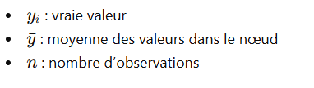
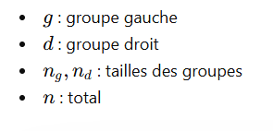

A1 — CART - Régression
CART→ MSE
Mesure l’impureté : plus le MSE est proche de 0, plus le nœud est homogène (les valeurs sont proches de leur moyenne).
Le MSE augmente lorsque les valeurs sont dispersées
Choix du meilleur split
Dans un arbre de régression, on choisit le split qui minimise l’erreur totale après division.
Formule du MSE (Mean Squared Error):
Critère de division:
9
Notes:
« Dans le cas de la régression, on utilise le MSE pour mesurer l’impureté d’un nœud.
Le MSE est égal à un sur n, multiplié par la somme, pour i allant de 1 à n, des carrés des différences entre chaque valeur
𝑦i et la moyenne y barre
Plus le MSE est proche de zéro, plus le nœud est homogène, c’est-à-dire que les valeurs sont proches de leur moyenne.
À l’inverse, lorsque les valeurs sont dispersées, le MSE augmente.
​
« Lors de la construction de l’arbre, on cherche à choisir le meilleur split.
Pour cela, on teste plusieurs divisions possibles et on calcule l’erreur après division.
Le critère consiste à minimiser la somme pondérée des MSE des deux sous-groupes : »
Le MSE du split est égal à n gauche sur n, multiplié par le MSE du groupe gauche, plus n droite sur n, multiplié par le MSE du groupe droit.​

Slide 10
L’impureté - Lien avec Gini
L’impureté: mesure à quel point un groupe de données est mélangé entre les classes.
Exemple: Groupe 1 : que des “diabétiques” → pur
Groupe 2 : moitié diabétiques / moitié non → impur
lien avec Gini : Le critère de Gini mesure cette impureté :
Gini = 0 → groupe totalement pur
Gini élevé → groupe très mélangé
10
Notes:
maintenant on va voir le lien entre gini et impureté

Slide 11
Comment CART choisit un split
1
Compétition entre variables
Toutes les features sont évaluées :
Glucose
BMI
Age
…
2
Choix des seuils
❌ CART ne teste pas des seuils aléatoires
✔ Teste uniquement les seuils candidats entre deux valeurs triées où la classe change
👉 Réduit énormément la complexité
3
Sélection du meilleur split
Pour chaque feature → calculer tous les seuils candidats
→ mesurer la réduction de Gini :
ΔGini = Giniparent − Σ (nᵢ/n) · Giniᵢ
👉 Retenir le split qui maximise la réduction d'impureté
Le split retenu maximise la réduction d'impureté
11
Notes:
maintenant on va voir le lien entre gini et impureté

Slide 12
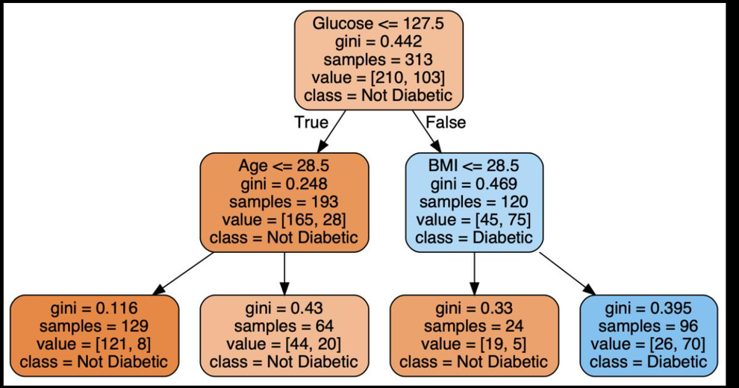

A1 —Principe d’un arbre de décision Binaire
📌 Structure
Un arbre de décision binaire:
Coupe les données en plusieurs sous-groupes
Chaque nœud = une question (ex : Glucose <127.5 ?)
Chaque feuille = une décision (0 ou 1)
Objectif : minimiser l’impureté des nœuds
🎯 Objectif — Indice de Gini
Pour choisir la meilleure question, on utilise l’indice de Gini.
Plus le Gini est faible, plus le nœud contient une seule classe.
Signification des éléments :
gini : mesure d’impureté (plus petit = mieux)
samples : nombre d’individus
value : [non diabétique, diabétique]
class : prédiction finale
🔁 Construction récursive
L'arbre se construit en répétant ce processus jusqu'à :
▪ Profondeur maximale atteinte
▪ Nœud pur (Gini = 0)
▪ Nombre minimum d'échantillons atteint
12
Notes:
Cet arbre de décision montre comment le modèle prend une décision.
On commence à la racine avec le glucose. Si le glucose est inférieur ou égal à 127.5, on regarde ensuite l’âge. Sinon, on regarde le BMI.
Par exemple, si une personne a un glucose élevé et un BMI élevé, le modèle la classe comme diabétique.
Chaque nœud contient aussi des informations importantes : le nombre d’exemples, la répartition des classes, et le gini qui mesure la qualité de la séparation.
Ainsi, l’arbre prend une décision finale en suivant un chemin de règles simples et interprétables.
----L’arbre choisit les questions (Glucose, BMI…) qui réduisent le plus l’impureté (Gini)--

Slide 13
A1 — Arbre de Décision Binaire : Comparaison ID3 / C4.5 / CART
Critère
ID3
C4.5
CART
Critère de split
Gain d'information
Gain Ratio
Gini (classification) / MSE (régression)
Type de variables descriptives
Catégorielles
uniquement
Catégorielles +
numériques
Tous types
Multi-branches → souvent binaire
Arbre binaire ?
Non (multi-branches)
Toujours binaire
Élagage
Aucun
Post-élagage
Post élagage
Overfitting
Réduit grâce à l’élagage
Réduit grâce à pruning + structure binaire
Plus sensible
ne gère pas directement les numériques (discrétisation obligatoire)
Valeurs numériques
Gérées (probabilités)
très efficace sur numériques (splits binaires)
Type de problème
classification
classification
classification + régression (avec MSE pour régression)
13
Notes:
Ce tableau compare trois algorithmes d’arbres de décision : CART, ID3 et C4.5.
Tout d’abord, le critère de split diffère : CART utilise le Gini pour la classification et la MSE pour la régression, ID3 utilise le gain d’information basé sur l’entropie, tandis que C4.5 améliore ID3 en utilisant le gain ratio pour corriger certains biais.
Ensuite, concernant les variables, ID3 travaille principalement avec des variables catégorielles, C4.5 peut gérer à la fois des variables catégorielles et numériques, alors que CART est le plus flexible car il accepte tous les types de variables.
Au niveau de la structure de l’arbre, CART construit toujours des arbres binaires, ID3 peut générer des multi-branches, et C4.5 produit souvent des arbres multi-branches mais avec des améliorations de stabilité.
Pour l’élagage, ID3 n’intègre pas vraiment d'élagage, C4.5 utilise le post-élagage, tandis que CART utilise surtout le post-élagage pour réduire le surapprentissage.
Enfin, en termes de surapprentissage, ID3 est le plus sensible, alors que C4.5 et CART sont plus robustes grâce à leurs techniques d’élagage.
En résumé, CART est le plus utilisé en pratique, ID3 est le plus simple mais limité, et C4.5 est une amélioration de ID3 plus stable et plus fiable.

Slide 14

Élagage (Pruning) dans les arbres de décision
L’élagage est une technique utilisée pour réduire la taille d’un arbre de décision en supprimant certaines branches.
Un arbre trop profond peut :
apprendre tous les détails des données d’entraînement
mais mal généraliser sur de nouvelles données
👉 C’est ce qu’on appelle le surapprentissage (overfitting)
Comment ça marche ?
On supprime les branches qui apportent peu ou pas d’amélioration dans la prédiction.
Note importante — La Random Forest n'élague PAS ses arbres. Elle gère l'overfitting différemment : par le bootstrap, qui expose chaque arbre à des données différentes, et par la feature randomness, qui dé-corrèle les arbres entre eux. C'est précisément pour ça qu'elle n'a pas besoin d'élaguer.
14

Slide 15
Types d’élagage
1. Pré-élagage (Pre-pruning)
On arrête la croissance de l’arbre tôt
Exemple : profondeur max, nombre minimum d’échantillons
👉 Plus rapide, mais risque de sous-apprentissage
2. Post-élagage (Post-pruning)
On construit d’abord l’arbre complet
on supprime les branches qui n'améliorent pas suffisamment les prédictions sur des données de validation.
👉 Plus précis et plus utilisé
15

Slide 16
A1 — Bagging et Bootstrap
Bootstrap
(avec remise)
Échantillon
Bootstrap B1
(~63% uniques)
Échantillon
Bootstrap B2
(~63% uniques)
Échantillon
Bootstrap B3
(~63% uniques)
Bootstrap : rééchantillonnage avec remise
Une observation peut apparaître plusieurs fois (~63% uniques)
Génération de plusieurs échantillons (B1, B2, …)
Chaque échantillon → un arbre indépendant
Bagging : combine les arbres
Prédiction finale → vote majoritaire
Arbre T1
Arbre T2
Arbre T3
Vote majoritaire
Prédiction finale
ŷ = classe majoritaire
✔ Réduit le surapprentissage
✔ Améliore la stabilité
16
Notes:
Le bootstrap est une technique de rééchantillonnage avec remise.Consiste à créer plusieurs échantillons à partir du dataset initial, en tirant les données avec remise.
Cela signifie qu’une même observation peut apparaître plusieurs fois.
En moyenne, chaque échantillon contient environ 63% des données uniques.
on génère plusieurs échantillons bootstrap B1, B2, B3… Chacun sert à entraîner un arbre de décision indépendant
Le bagging (Bootstrap Aggregating) combine ces arbres et utilise un vote majoritaire pour la prédiction finale.
Ainsi, le bagging réduit le surapprentissage et améliore la stabilité par rapport à un arbre unique, tout en fournissant gratuitement une validation croisée interne.
✔ Réduit le surapprentissage
Un arbre seul → apprend trop les détails (bruit) ❌
Bagging → moyenne de plusieurs arbres
👉 Les erreurs spécifiques se compensent → moins d’overfitting
✔ Améliore la stabilité
Un arbre seul → très sensible aux données
Bagging → plusieurs arbres sur des échantillons différents
👉 Les prédictions deviennent plus robustes (moins de variation)

Slide 17
A1 — Avantages et Limites de Bootstrap et Bagging
Les limites de Bootstrap
Les échantillons peuvent être biaisés (doublons)
Ne crée pas de nouvelles informations
Les avantages de Bootstrap
Permet de créer plusieurs échantillons à partir d’un seul dataset
Utile quand les données sont limitées
Simple et efficace
Les avantages de Bagging
Réduit la variance
Améliore la stabilité du modèle
Diminue le surapprentissage (overfitting)
Améliore les performances globales
Les limites de Bagging
Moins interprétable (plusieurs modèles)
Coût de calcul élevé (plusieurs entraînements)
Ne réduit pas le biais (juste la variance)
17
Notes:
on présente les avantages et les limites du bootstrap et du bagging.
Tout d’abord, le bootstrap est une technique qui permet de créer plusieurs échantillons à partir d’un seul dataset en utilisant un échantillonnage avec remise. Cela est particulièrement utile lorsque les données sont limitées. Il est simple à mettre en œuvre et efficace, mais il a comme limite le fait qu’il peut introduire des doublons et qu’il ne crée pas de nouvelles informations, il ne fait que réutiliser les données existantes.
Ensuite, le bagging, ou Bootstrap Aggregating, utilise cette idée pour entraîner plusieurs modèles sur ces différents échantillons. Son principal avantage est qu’il permet de réduire la variance du modèle, d’améliorer sa stabilité et de diminuer le surapprentissage, ce qui conduit à de meilleures performances globales.
Cependant, le bagging a aussi des limites. Il est moins interprétable car il combine plusieurs modèles, ce qui le rend plus complexe à comprendre. Il demande aussi plus de puissance de calcul puisqu’on entraîne plusieurs modèles. Enfin, il ne réduit pas le biais, il agit principalement sur la variance.
En résumé, le bootstrap sert à générer des données variées, tandis que le bagging permet de rendre le modèle plus robuste en combinant plusieurs modèles.

Slide 18
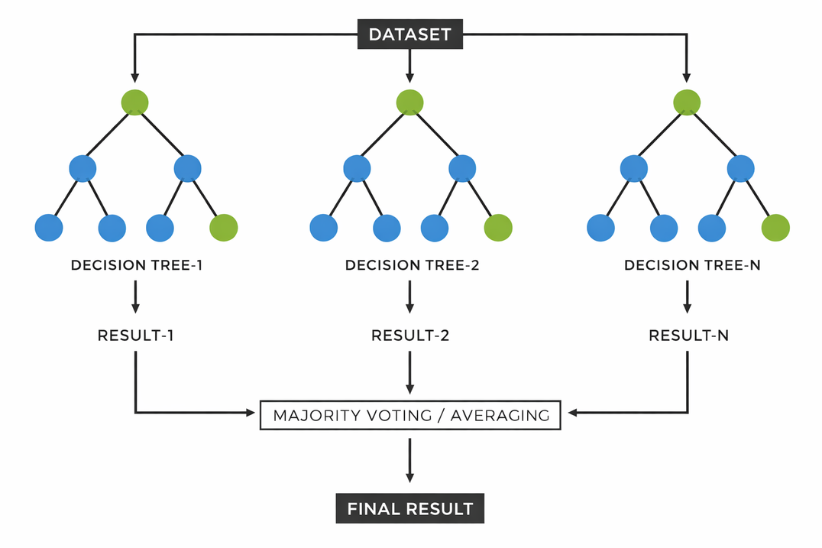
A2
Architecture
Random Forest · Schéma RF
Définition : Random Forest, une technique d’apprentissage automatique basée sur l’agrégation de plusieurs arbres de décision.
Objectif : Combiner plusieurs arbres pour améliorer la performance et la robustesse du modèle.
18
Notes:
Dans cette partie, on va présenter l’architecture de la Random Forest, qui est une
une technique d’apprentissage automatique basée sur l’agrégation de plusieurs arbres de décision.
(extension du bagging )
L’objectif est de combiner plusieurs arbres pour améliorer la performance et la robustesse du modèle.
Cette image illustre le principe du Random Forest.
À partir d'un dataset, on génère plusieurs modèles appelés arbres de décision. Chaque arbre est construit de manière légèrement différente:
**soit en utilisant des sous-ensembles de données(bootsrap)
**soit en sélectionnant des variables différentes.(Feature Randomness)
chaque arbre produit un résultat indépendant et le choix de résultat final se fait par une vote majoritaire pour un problème de classification et la moyenne pour un problème de régression .
Individuellement, ces arbres peuvent faire des erreurs. Mais l’idée clé du Random Forest est de ne pas se fier à un seul modèle. À la place, on combine les résultats de tous les arbres.
cette combinaison produit le résultat final, qui est généralement plus précis et plus robuste que celui d’un seul arbre.

Slide 19
A2 — Feature Randomness · Dé-corrélation des arbres
1. Feature Randomness (randomisation des variables)
Principe : à chaque nœud d’un arbre, on ne considère qu’un sous-ensemble aléatoire de m variables (parmi p totales).
Valeurs typiques (classification) :
m = √p (défaut sklearn) → ici √8 ≈ 2 ou 3
m = log2(p)+1 → ici=4
Résultat : décorrélation
Des arbres différents = des erreurs différentes.
La vote (majoritaire) permet de réduire la variance → meilleure généralisation du modèle.
19
Notes:
Dans la Random Forest, il y a un concept important appelé feature randomness, c’est-à-dire la randomisation des variables.
À chaque nœud d’un arbre, on ne teste pas toutes les variables disponibles, mais seulement un sous-ensemble aléatoire de variables. En général, on prend environ la racine carrée du nombre total de variables,
Cette stratégie permet de rendre les arbres différents les uns des autres
Grâce à cela, on obtient des arbres moins corrélés, ce qui signifie qu’ils ne font pas les mêmes erreurs en même temps.
Et quand on combine leurs décisions par vote ou moyenne, les erreurs se compensent, ce qui réduit la variance et améliore la généralisation du modèle.
(La variance, c’est le fait qu’un modèle change beaucoup selon les données d’entraînement)
m est un hyperparamètre de Random Forest
m = √p
ou m = log2(p)+1
“Ces deux formules sont des formules différentes qui permettent de choisir le nombre de variables testées à chaque split afin de contrôler le compromis entre diversité des arbres et performance du modèle.”

Slide 20

A2 — Pourquoi cela décorrèle les arbres ?
Sans feature randomnes
Avec feature randomness
Bagging simple : tous les arbres utilisent toujours la même variable forte.
exemple : glucose en premier
Certains arbres ne peuvent pas utiliser la variable forte à certains nœuds.
→ ils se basent sur d’autres variables
→ les arbres deviennent différents
→ décorrélation.
→ arbres très corrélés
→ le vote réduit mal la variance.
Résultat
la variance de l’ensemble est plus faible que celle du bagging simple.
20
Notes:
La variance mesure à quel point les prédictions changent quand on modifie un peu les données.
Dans un bagging classique, tous les arbres utilisent souvent la même variable forte, par exemple le glucose.
Donc, les arbres se ressemblent et font souvent les mêmes erreurs.
Le problème, c’est que si les arbres sont corrélés, leurs erreurs le sont aussi.
Donc même avec un vote, on ne corrige pas vraiment ces erreurs → la variance reste élevée.
Le Random Forest règle ce problème grâce à la feature randomness :
à chaque étape, on ne donne à l’arbre qu’un sous-ensemble de variables.
Résultat :
les arbres deviennent différents, donc décorrélés.
Et c’est ça qui fait la différence :
quand les arbres sont différents, leurs erreurs s’annulent mieux →
la variance diminue → le modèle devient plus stable et plus performant.
# Un arbre seul → très instable → variance élevée
Plusieurs arbres → on moyenne → variance diminue
Le vote réduit mal la variance car tous les arbres font les mêmes erreurs. Donc la moyenne ne change presque rien.”
Si les arbres sont corrélés, leurs erreurs aussi, donc le vote ne les corrige pas et la variance reste élevée.

Slide 21
A2 — Différence clé : Bootstrap vs Feature Randomness
🎲 Bootstrap
chaque arbre est entraîné sur un échantillon bootstrap différent
Diversité via les données
🔀 Feature Randomness
à chaque nœud, on utilise un sous-ensemble aléatoire de variables
diversité introduite par les variables
Résultat
Double source de diversité → arbres moins corrélés → réduction de la variance → meilleure généralisation du modèle
21
Notes:
Random Forest repose sur deux sources principales d’aléatoire :
le bootstrap, qui donne des données différentes à chaque arbre,
et la feature randomness, qui donne des variables différentes à chaque split.
Cette double diversité permet de réduire la corrélation entre les arbres et améliore la performance globale

Slide 22
A2 — Fonctionnement d'une Forêt Aléatoire avec le Caractère aléatoire
Feature Randomness — Pima Dataset (p = 8 features)
Dataset Pima Diabetes (768 × 8)
À chaque nœud : seul un sous-ensemble de m features est tiré aléatoirement.
Le meilleur split est cherché uniquement sur ces m features.
Bootstrap B1
(n=768, remise)
Bootstrap B2
Bootstrap Bb
· · ·
Nombre total de features : p = 8
Paramètre utilisé: max_features ='sqrt'
Donc : √8 ≈ 2 à 3 variables testées par split
Arbre T1
split: √8 ≈ 2–3 features
Arbre T2
split: √8 ≈ 2–3 features
Arbre Tb
split: √8 ≈ 2–3 features
Impact : Moins de variables testées → arbres différents → réduction de la variance → meilleure performance
Vote Majoritaire → Prédiction finale
22
Notes:
Dans ce slide, on explique le fonctionnement d’une forêt aléatoire appliquée à notre dataset, qui contient 768 observations et 8 variables.
Le principe repose d’abord sur le bootstrap : on crée plusieurs sous-échantillons des données avec remise. Chaque échantillon sert à entraîner un arbre de décision différent, comme T1, T2 jusqu’à Tb.
Ensuite, il y a un point très important : la sélection aléatoire des features. À chaque nœud de l’arbre, on ne teste pas toutes les variables, mais seulement un sous-ensemble est tiré aléatoirement.
dans notre cas le nombre total des variables est 8 lorsque on utilise le paramètre max_features = sqrt, on teste environ 2 à 3 variables par split.
Cela introduit de la diversité entre les arbres, ce qui permet de réduire la variance et d’éviter le surapprentissage.
Enfin, pour faire la prédiction finale, tous les arbres votent, et on prend le vote majoritaire.
👉 Résultat : un modèle plus robuste et plus performant.
Remarque :dans scikit-learn :
On ne fait pas un arrondi classique
On utilise la partie entière inférieure (floor)

Slide 23


Présentation du dataset
Pima Indian Diabetes
768
8
Observations
Features
Pima Indian Diabetes · Source : National Institute of Diabetes and Digestive and Kidney Diseases (NIDDK)
2
Contexte Médical
🌎 Communauté : Femmes Pimas d'Arizona, USA
Classes
👩 Critères : Âge ≥ 21 ans, sexe féminin uniquement
🔬 Source : NIDDK — Étude longitudinale sur le diabète
Structure du fichier
📅 Collecte : Fin des années 1980 (données cliniques réelles)
Nb observations
768 lignes
8 variables descriptives
1 variable cible binaire (Outcome)
Nombre de variables
Outcome = 0 : non diabétique.
Outcome = 1 : diabétique
Variable cible
23
Notes:
Le problème étudié est un problème de classification binaire. Nous utilisons le dataset Pima Indians Diabetes afin de prédire si une personne est diabétique ou non, à partir de 8 variables explicatives. Ce jeu de données comprend 768 observations.
Il s’agit de données réelles collectées à la fin des années 1980 auprès de femmes Pimas d’Arizona, âgées de plus de 21 ans, dans le cadre d’une étude du NIDDK sur le diabète.

Slide 24
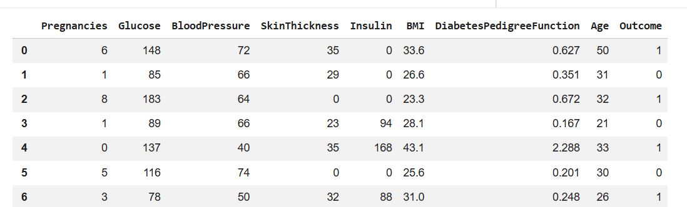
Extrait du dataset
24
Notes:
Ce tableau représente un extrait du dataset. Chaque ligne correspond à une patiente, et les colonnes représentent les variables comme le glucose, le BMI , l’âge,.......
La variable Outcome est notre cible : 1 indique un cas de diabète, 0 sinon.
L’objectif est donc de construire un modèle capable de prédire cette variable à partir des autres caractéristiques.

Slide 25
A3
Évaluation
Erreur OOB · Feature Importances · Résultats réels Pima Diabetes
📊
OOB SCORE (Out-Of-Bag)
🏆
Feature Importance
⚖️
Comparaison modèles
L’OOB score (Out-Of-Bag score) est une méthode d’évaluation interne à la Random Forest.
Évaluer la performance de la Random Forest sans séparer les données
Mesure l’importance de chaque variable dans la réduction de l’impureté (Gini)
Random Forest vs Decision Tree
Permet de montrer le gain du bagging
25
Notes:
Dans cette étape, on évalue la performance du modèle à travers 2 éléments.
D’abord, L' OOB Score,qui est une méthode d’évaluation interne à Random Forest.
Ensuite, feature importance, qui permettent de mesurer l’impact de chaque variable dans les décisions du modèle.
Enfin, on compare la Random Forest à un arbre de décision unique afin de mesurer le gain apporté par l’ensemble d’arbres.

Slide 26
Comprendre le Score OOB (Out-Of-Bag)
Une validation interne propre à la Random Forest, sans validation croisée explicite.
Lors du Bootstrap, chaque arbre est entraîné sur un tirage aléatoire avec remise d'environ 63% des données. Les 37% restants — ne sont pas utilisées par cet arbre — elles sont appelés échantillons Out-Of-Bag (OOB).
Qu'est-ce que l'OOB ?
Formule & Interprétation
OOB Score = Proportion de prédictions OOB correctes
OOB Error = 1 − OOB Score
⚠️ Pour chaque observation, seules les prédictions des arbres qui ne l’ont pas utilisée pour l’entraînement (OOB) sont agrégées.
Cela garantit une évaluation sans biais et évite tout data leakage.
→ OOB score est une bonne approximation de l’accuracy sur le test set.
🆓 Gratuit & intégré
📉 Mesure la convergence
⚖️ Économie de données
Pas besoin de réserver un test set pour la validation interne ; on peut garder tout l’entraînement pour construire les arbres.
Sert à évaluer la performance de Random Forest sans avoir besoin d’un ensemble de validation séparé (ni de cross-validation explicite).
En traçant l’erreur OOB en fonction du nombre d’arbres, on peut observer à partir de quel moment l’ajout d’arbres n’apporte plus d’amélioration. En général, la performance se stabilise autour de 100 à 200 arbres.
26
Notes:
D’abord on doit comprendre c’est quoi le score OOB
**OOB Score est la Proportion de prédictions OOB correctes
Ç’est à dire :
On teste l’arbre sur les données qu’il n’a jamais vues (OOB),
et on calcule combien de fois il a bien prédit.
**OOB Error = 1 − OOB Score
C’est simplement le taux d’erreur mesuré sur les échantillons OOB.
**OOB score est une bonne approximation de l’accuracy sur le test set
(explication: parce que, dans les deux cas, on évalue le modèle sur des données qu’il n’a pas vues pendant l’entraînement.)
Parmis les avantages OOB on a d’abord la gratuité et l’intégrité dans Random Forest...
Ensuite, il permet de choisir les hyperparamètres du modèle. En mesurant la convergence...
Enfin, il assure une Économie de données ....
fonctionnement :
***OOB
Pour chaque observation du dataset :
On identifie les arbres qui n’ont pas utilisé cette observation
On demande à ces arbres de prédire cette observation
On agrège les prédictions (vote en classification, moyenne en régression)
On compare à la vraie valeur
🔸 Exemple simple
Dataset : 10 lignes
On entraîne un arbre avec bootstrap :
l’arbre voit seulement 7 lignes
les 3 autres lignes ne sont pas utilisées
👉 ces 3 lignes = OOB pour cet arbre
Pour une ligne OOB :
vraie classe prédiction
1 1 ✔
0 1 ❌
1 1 ✔
👉 2 bonnes prédictions sur 3
➡️ OOB score = 2/3 = 0.66

Slide 27


A3 — Bootstrap & OOB vs Validation croisée
Validation croisée classique
Random Forest (Bootstrap + OOB)
Découpage du dataset en k plis (folds)
Entraînement k fois le modèle
Coût de calcul élevé
Nécessite une séparation explicite
Bootstrap : tirage avec remise → plusieurs échantillons
Chaque arbre entraîné sur un bootstrap différent
Les données non tirées (≈37%) = OOB samples
Ces OOB servent de validation interne (gratuite, sans coût supplémentaire)
27
Notes:
La validation croisée consiste à découper le dataset en plusieurs parties et à entraîner le modèle plusieurs fois, ce qui demande beaucoup de calculs.
À la place, Random Forest utilise le bootstrap. Chaque arbre est entraîné sur un échantillon tiré avec remise, ce qui signifie qu’il ne voit pas environ 37% des données.
Ces données non utilisées sont appelées OOB, et elles servent directement de validation interne.
CROSS-VALIDATION:
On split d’abord le dataset total en train (ex: 75%) et test (25%).
Puis, sur le train set uniquement, on applique la validation croisée à k folds :
On divise le train set en k sous-ensembles (folds) de taille égale.
À chaque itération, on prend k-1 folds pour entraîner le modèle, et 1 fold pour valider.

Slide 28
A3 —OOB remplace la validation croisée dans Random forest
L’OOB (Out-Of-Bag) remplace la validation croisée dans deux objectifs principaux pour Random Forest :
1. Pour évaluer le modèle
Au lieu de faire plusieurs découpages (k-fold CV)
On utilise les données que l’arbre n’a pas vues (OOB)
Cela permet de tester le modèle pendant l’entraînement
2. Pour choisir les meilleurs paramètres
On teste différentes valeurs (ex : nombre d’arbres, profondeur…)
On garde celles qui donnent le meilleur score OOB
Sans refaire une validation croisée compliquée
28

Slide 29
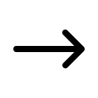
A3 —Schéma — Bootstrap & OOB : mécanisme complet
non vu ↓
OOB samples
Dataset
original
Bootstrap 1
🌲
OOB 1
~37% non vus
~63% uniques
Validation
OOB
N = 768
Arbre 1
~37%
OOB
par arbre
Bootstrap 2
🌲
OOB 2
~37% non vus
~63% uniques
Arbre 2
∑
agrégation
des prédictions
tirage
avec remise
· · ·
· · ·
🌲
0.748
OOB Score
Bootstrap k
OOB K
~37% non vus
~63% uniques
Arbre k
··· 768 obs.
Idée clé : Chaque observation est évaluée uniquement par les arbres qui ne l’ont jamais vue
→ cela donne une validation interne non biaisée, proche d’une cross-validation.
29
Notes:
Ce schéma illustre le fonctionnement complet bootstrap et OOB dans une forêt aléatoire.
À partir du dataset initial, on génère plusieurs échantillons bootstrap avec remise. Chaque échantillon contient environ 63% d’observations uniques.
Et entraîne un arbre différent, (ce qui crée une diversité dans le modèle.)
Les 37% d’observations restantes, ne sont pas utilisées pour entraîner cet arbre et servent donc de validation interne.
En agrégeant les prédictions de tous les arbres, on obtient une prédiction finale, et l’OOB score permet d’estimer la performance du modèle sans avoir besoin de dataset de validation séparé.
Random Forest a une performance d’environ :
75.6% de bonnes prédictions sur les données Out-Of-Bag (non vues pendant l’entraînement des arbres).
0.756 = ton modèle généralise correctement mais il reste améliorable
(Le OOB score (Out-Of-Bag) est une méthode d’évaluation interne car il permet d’estimer la performance du modèle sans utiliser de jeu de validation externe.)

Slide 30

A3 — Feature Importances
Principe
Le modèle Random Forest regarde, dans chaque arbre, quelles variables permettent de mieux séparer les données
si une variable fait une bonne séparation, elle est “récompensée”
si elle est peu utilisée ou peu utile, elle a peu d’importance
①
②
③
On répète ça :
pour tous les arbres
Dans chaque arbre :
on mesure combien une variable réduit le “désordre” (impureté Gini)
plus la réduction est grande → plus la variable est importante
On additionne tout :
puis on normalise pour avoir des valeurs entre 0 et 1
→ au final :
la somme des importances = 1
30
Notes:
On veut savoir :Quelles variables sont les plus importantes pour prédire le résultat ?
Le principe est le suivant...
Dans chaque arbre :
on mesure combien une variable réduit le “désordre” (impureté Gini)
c'est le Delta Gini qui est égal au Gini du nœud avant la séparation, moins le Gini des deux sous-groupes après la séparation, pondérés par leur taille.
Autrement dit, on calcule combien une variable permet de réduire le désordre des données après une séparation.
Plus cette réduction est grande, plus la variable est importante.
Ce calcul est répété pour tous les arbres de la forêt.
Ensuite, on additionne toutes les contributions et on normalise les résultats.
(Au final, on obtient un score d’importance pour chaque variable, compris entre 0 et 1, avec une somme totale égale à 1.)
***Gini(t) représente le désordre avant la séparation, au niveau du nœud parent
***Gini(gauche) et Gini(droite) représentent le désordre après la séparation
***Ng/Nt et Nd/Nt indiquent la proportion de données dans chaque sous-groupe

Slide 31
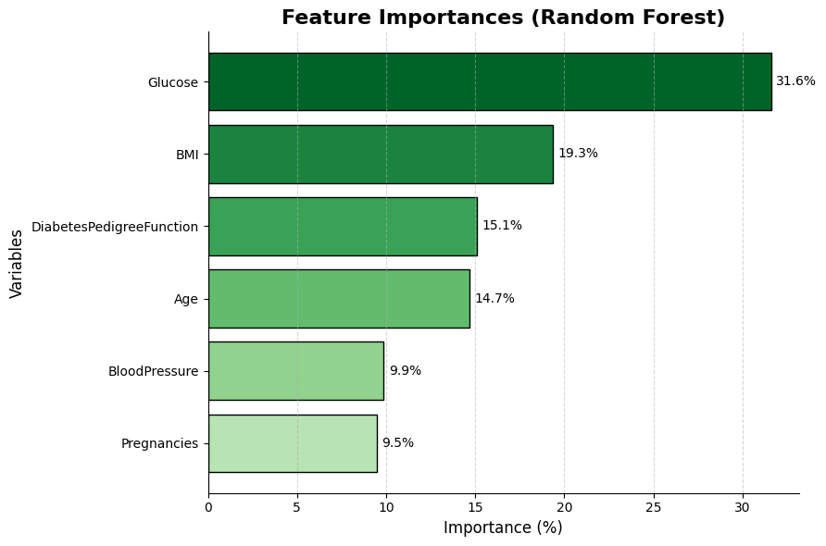
A3 — Feature Importances (Résultats réels Pima Dataset)
31
Notes:
Ce graphique présente les importances des variables dans la prédiction du diabète avec Random Forest sur notre dataset
Ainsi, on remarque que le glucose est la variable la plus influente avec environ 23%, suivi de l’insuline et du BMI.
À l’inverse, des variables comme la pression artérielle ou le nombre de grossesses ont un impact plus faible sur la prédiction.

Slide 32
A3 — Random Forest vs Arbre de Décision élagué
Arbre de décision élagué
Modèle simple et interprétable
Réduction du surapprentissage grâce à l’élagage (ccp_alpha)
Bon compromis biais / variance
Plus performant dans ce cas précis que la Random Forest
Random Forest
Ensemble de plusieurs arbres non élagués
Combine bagging + feature randomness
Plus robuste et stable,Réduit le surapprentissage
Moins interprétable , et Plus coûteux en calcul
Comparaison RF vs Arbre Unique :
Random Forest (n=100)
Accuracy : 0.74
Decision Tree élagué
Accuracy : 0.75
L’arbre de décision élagué est légèrement meilleur (0.7552 > 0.7483)
La Random Forest reste plus robuste et stable, mais ne surpasse pas l’arbre optimisé sur ce dataset
👉 Cela montre que l’élagage bien optimisé peut rivaliser avec un ensemble complexe lorsque les données sont limitées ou peu bruitées.
32
Notes:
maintenant on passe à la comparaison d'une forét aléatoire par rapport à un arbre de décision unique.
Lorsque on compare les performance des 2 modèles , on observe que l’arbre de décision seul obtient 0.68 d'accracy et un rappel de 0.63, tandis que Random Forest avec 100 arbres atteint 0.72 d'accracy et un rappel de 0.69 .
Cette amélioration s’explique par le fait que Random Forest combine plusieurs arbres entraînés sur des données différentes. Grâce au vote majoritaire, les erreurs individuelles des arbres se compensent, ce qui réduit la variance et améliore la performance globale.

Slide 33


A2 —Pourquoi privilégier le Recall en santé ?
Accuracy : Proportion de bonnes prédictions (malades + non malades)
Rappel : Capacité à détecter les vrais malades
TP : Vrais positifs (malades bien détectés)
TN : Vrais négatifs (non malades bien détectés)
FP : Faux positifs (fausse alerte)
FN : Faux négatifs (malades ratés )
Résultat
Maximiser le recall → minimiser les FN donc détecter au maximum de vrais malades
33
Notes:
Dans le domaine de la santé, on s’intéresse principalement au rappel .
L’accuracy mesure la proportion globale de bonnes prédictions, c’est-à-dire les malades et les non malades correctement identifiés.
Le rappel se concentre uniquement sur les patients malades. Il mesure la capacité du modèle à détecter les vrais cas positifs
Le problème en santé, ce sont les faux négatifs, c’est-à-dire les patients malades que le modèle ne détecte pas.
Ces cas sont critiques, car ils peuvent entraîner un retard de diagnostic ou de traitement.
C’est pourquoi on cherche à maximiser le rappel, afin de minimiser ces faux négatifs et détecter un maximum de patients malades.
car il est essentiel de détecter un maximum de patients malades. Un faible rappel signifie qu’on risque de ne pas identifier certains cas positifs, ce qui peut avoir des conséquences graves.
(L’accuracy favorise la classe majoritaire (non‑diabétiques) et peut masquer un mauvais dépistage des diabétiques.)

Slide 34
A4
Optimisation
n_estimators · max_features · max_depth
📈
n_estimators
🌲
max_depth
🎛️
max_features
C’est la profondeur maximale d’un arbre.
[sqrt/log2],
C’est le nombre de variables que le modèle regarde à chaque séparation dans un arbre.
[None/3/5/10],
C’est le nombre d’arbres dans la forêt (Random Forest).
[10→500]
OOB_Score = true
34
Notes:
Maintenant on a compris comment fonctionne la Random Forest et comment elle s'évalue, on va s'intéresser à une question très importante : comment peut on l'améliorer ?
C'est ce qu'on appelle l'optimisation des hyperparamètres.
Un hyperparamètre, c’est simplement un réglage qu’on choisit avant d’entraîner le modèle. il n’est pas appris automatiquement : c’est à nous de le choisir. Et ces choix sont très importants, parce qu’ils peuvent changer beaucoup les résultats.
Dans cette partie, on va étudier quatre hyperparamètres principaux : n_estimators, max_depth, max_features et oob_score. On va voir c'est quoi, à quoi ça sert, et quelles valeurs sont les meilleures sur notre dataset Pima

Slide 35
A4 — Objectif de l'optimisation des hyperparamètres
Pourquoi optimiser le modèle ?
Méthodologie
▸Éviter le sous-apprentissage (modèle trop simple, biais élevé)
Fixer oob_score=True pour une validation interne gratuite.
Faire varier chaque hyperparamètre un par un, les autres fixes.
Tracer les courbes :
n_estimators → OOB error en fonction du nombre d’arbres (convergence)
max_depth → recall train vs test (détection surapprentissage)
Choisir la valeur qui maximise l’OOB score (ou test accuracy) sans surapprentissage.
Faible profondeur → underfitting (biais élevé)
Grande profondeur → overfitting (variance élevée)
▸Éviter le surapprentissage (modèle trop complexe, variance élevée)
Random Forest → réduit variance par agrégation
▸ Maximiser la capacité de généralisation (performance sur données non vues)
Idée clé : Plus de complexité ne signifie pas meilleur modèle.
L’optimisation consiste à trouver le compromis où le modèle généralise bien, ni trop simple, ni trop complexe.
n_estimators · max_depth · max_features · oob_score → les 4 leviers de la Random Forest
35
Notes:
D'abord il faut comprendre l'objectif de l'optimisation.
On optimise Tout simplement pour éviter deux problèmes majeurs :
***le sous-apprentissage, lorsque le modèle est trop simple et ne capture pas bien les données,
***et le surapprentissage, lorsqu’il est trop complexe et mémorise le bruit au lieu de généraliser.
La Random Forest aide déjà à réduire la variance grâce à l’agrégation de plusieurs arbres, mais un bon réglage reste essentiel.
Pour cela, on utilise oob_score, qui permet une validation interne sans avoir besoin de jeu de test supplémentaire.
Ensuite, on fait varier les hyperparamètres un par un :
n_estimators pour observer la convergence du modèle,
max_depth pour détecter le surapprentissage via les courbes train/test.
Enfin, on choisit les valeurs qui offrent le meilleur compromis entre performance et généralisation.
L’idée clé c'est que Plus de complexité ne signifie pas meilleur modèle.
L’optimisation consiste à trouver le compromis où le modèle généralise bien, ni trop simple, ni trop complexe.
Les principaux leviers ici sont : n_estimators, max_depth, max_features et oob_score.

Slide 36
A4 — Hyperparmètre : Nombre d’arbres (n_estimators)
Définition
n_estimators = nombre d’arbres dans la forêt.
Par défaut dans sklearn : 100.
Chaque arbre est entraîné indépendamment → prédiction finale = vote majoritaire.
Effet sur la variance
Plus d’arbres → réduction de la variance (stabilité).
Mais au-delà d’un seuil (ex: 200–300 arbres), le gain est marginal.
Pas de surapprentissage lié à n_estimators (contrairement à max_depth).
Compromis temps / performance
n_estimators élevé → meilleure stabilité mais temps d’entraînement et de prédiction plus long.
En pratique : choisir la valeur où la courbe se stabilise.
Idée clé
Augmenter le nombre d’arbres ne fait pas surapprendre,mais diminue la variance
36
Notes:
On commence par le premier hyperparamètre : n_estimators. C'est tout simplement le nombre d'arbres dans la forêt.
Par défaut dans sklearn, il est fixé à 100.
l'idée cle : augmenter le nombre d'arbres ne fait PAS surapprendre le modèle. Ici, on réduit juste la variance.
Le seul inconvénient, c'est le temps de calcul : plus d'arbres = plus long à entraîner.

Slide 37
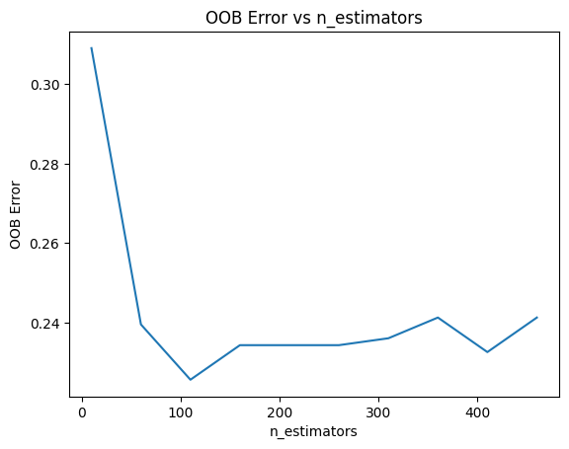
A4 — Hyperparmètre : Nombre d’arbres (n_estimators)
📈 n_estimators [10→500] — Analyse de l’erreur OOB
L’erreur OOB diminue fortement entre 10 et ~100 arbres
Cela indique une amélioration rapide de la généralisation du modèle
À partir de ~100 arbres, l’erreur atteint un minimum (~0.225)
Ensuite, la courbe devient stable avec de légères fluctuations (0.23–0.24)
→ Ajout d’arbres supplémentaires n’apporte plus de gain significatif
Pourquoi la courbe ne converge pas parfaitement ?
Taille limitée du dataset
Présence de bruit dans les données
Variabilité naturelle du bootstrap dans Random Forest
→ Résultat : courbe légèrement oscillante au lieu d’une convergence lisse
Conclusion :
100 arbres = meilleur compromis performance / complexité
37
Notes:
Sur notre dataset Pima, on a testé différentes valeurs de n_estimators, de 10 jusqu'à 500, et on a regardé l'OOB Error .
Le graphique montre que l’erreur OOB diminue fortement lorsque le nombre d’arbres augmente de 10 à 60, ce qui traduit une amélioration des performances du modèle.
Au-delà de cette valeur, l’erreur se stabilise autour de 0.248,avec de légères fluctuations dues au caractère aléatoire du Random Forest
cela indique que l’ajout d’arbres supplémentaires n’apporte plus d’amélioration significative.
d'ou un choix de 100 arbres constitue donc un bon compromis entre précision et temps de calcul.
Ajouter plus d’arbres augmente le temps de calcul, mais n’apporte presque aucun gain.
Donc pour notre dataset Pima, le meilleur choix est n_estimators = 100.

Slide 38
A4 — Hyperparmètre : Profondeur de l’arbre (max_depth)
Définition
max_depth est un hyperparamètre qui définit la profondeur maximale de chaque arbre dans la Random Forest qui permet de :
Contrôler la complexité des arbres
Limiter le nombre de divisions (splits)
Influencer directement le surapprentissage (overfitting)
Effet sur le modèle
Grande profondeur (ex : None)
→ arbres très complexes
→ risque d’overfitting
Petite profondeur (ex : 5, 10)
→ arbres plus simples
→ meilleure généralisation
Compromis Biais / Variance
Trop profond → modèle très précis mais instable
Trop petit → modèle trop simple (underfitting)
38
Notes:
Le paramètre max_depth définit la profondeur maximale de chaque arbre dans la Random Forest.
Il permet de contrôler la complexité des arbres et limite le nombre de divisions effectuées pendant l’apprentissage.
Quand la profondeur est grande, les arbres deviennent très complexes. Ils s’adaptent très bien aux données d’entraînement, mais peuvent trop les mémoriser. Dans ce cas, le modèle devient moins performant sur de nouvelles données : c’est le surapprentissage.
À l’inverse, quand la profondeur est faible, les arbres sont plus simples. Le modèle généralise mieux, mais s’il est trop limité, il peut ne pas apprendre suffisamment les relations dans les données : c’est le sous-apprentissage.
Donc, max_depth agit directement sur le compromis biais/variance :
profondeur trop grande → variance élevée (overfitting)
profondeur trop petite → biais élevé (underfitting)
L’objectif est donc de trouver une valeur qui équilibre bien les deux, pour obtenir un modèle à la fois stable et performant.
COMMENT SAVOIR LA VALEUR OPTIMAL DE MAX_DEPTH
1. Méthode principale : Validation croisée (Cross-validation)
Tu testes plusieurs valeurs de max_depth :
Exemple :
3, 5, 10, 15, 20, None
Puis :
tu entraînes le modèle pour chaque valeur
tu compares les performances (accuracy, F1-score…)
👉 tu choisis celle qui donne le meilleur résultat sur les données de validation

Slide 39
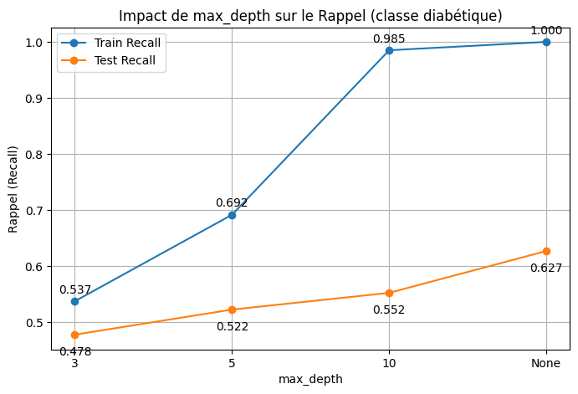
A4 — Hyperparmètre : Profondeur de l’arbre (max_depth)
max_depth — Biais / Variance (Pima) :
max_depth
Train Recall
Test Recall
Interprétation
None
Train: ~1.000
Test: ~0.627
surapprentissage
10
Train: ~0.985
Test: ~0.552
surapprentissage
5
Train: ~0.692
Test: ~0.522
✅ Optimal
3
Train: ~0.537
Test: ~0.478
✅ Bon compromis
le meilleur compromis biais/variance correspond à l'écart minimal entre les deux courbes
Conclusion : max_depth = 3 → meilleur compromis biais / variance
39
Notes:
Sur le dataset Pima, on observe les résultats suivants :
Ce graphique montre l’impact du paramètre max_depth sur le rappel (recall) pour la classe diabétique.
Pour max_depth = 3, on observe que le rappel est relativement faible : environ 0.59 sur le train et 0.49 sur le test.
Cela signifie que le modèle est trop simple et n’arrive pas à bien capturer les relations dans les données.
On est donc dans un cas de sous-apprentissage (underfitting)
-> Le modèle ne détecte pas suffisamment bien les cas diabétiques.
Conclusion : max_depth = 3 n’est pas suffisant, il faut augmenter la profondeur pour améliorer la performance
On observe que lorsque la profondeur augmente, le rappel sur les données d’entraînement passe de 0.59 à 1. Cela signifie que le modèle apprend de mieux en mieux les données d’entraînement.
Cependant, du côté des données de test, le rappel n’augmente que légèrement (de 0.49 à environ 0.55) puis se stabilise.
-> Cela indique clairement un phénomène de surapprentissage :
le modèle devient très performant sur les données d’entraînement, mais n’améliore pas réellement sa capacité à généraliser sur des données nouvelles.
À partir de max_depth = 10, le rappel train est parfait (1.0), mais le test n’évolue plus → donc augmenter la profondeur ne sert plus.
-> Le meilleur compromis semble autour de max_depth = 5 ou 10, où on améliore le modèle sans trop de surapprentissage.
-> Conclusion : augmenter la complexité améliore l’apprentissage, mais au-delà d’un certain seuil, cela dégrade la généralisation.”**
max_depth=5 veut dire qu'on peut poser au maximum 5 questions successives avant d'arriver à une feuille (décision finale)

Slide 40
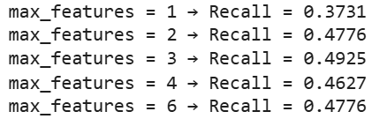
A4 — max_features (sqrt vs log2) - Impact sur la performance
max_features = nombre de variables testées à chaque split dans un arbre.
Résultats expérimentaux (Pima Dataset)
max_features = sqrt → Recall = 0.4776
max_features = log2 → Recall = 0.4776
sqrt et log2 donnent exactement la même performance
Augmenter légèrement max_features améliore le recall (jusqu’à 3 variables)
Trop peu de variables (=1) → perte importante d’information → recall faible
Trop de variables → pas de gain significatif
Conclusion :
Le meilleur compromis est obtenu avec max_features = 3
sqrt et log2 ne sont pas toujours optimaux → les tester empiriquement est nécessaire
👉 Le nombre de variables influe directement sur la capacité du modèle à détecter les cas positifs
40
Notes:
Le paramètre max_features correspond au nombre de variables que l’algorithme teste à chaque split dans un arbre.
Sur le dataset Pima, nous avons comparé deux valeurs : sqrt et log2.
Avec sqrt, le modèle considère seulement 2 variables à chaque split, et on obtient un recall de 0.5522.
Avec log2, il considère 3 variables, et le recall augmente à 0.5672.
Cela signifie que lorsque le modèle a accès à plus de variables à chaque décision, il arrive mieux à détecter les cas positifs (diabétiques).
Conclusion : Même si sqrt est légèrement plus simple, la différence de complexité est faible, alors que le gain en performance, même modeste, est utile.

Slide 41
A4 — Hyperparmètre : Poids des classes (class_weight )
Définition
C’est un hyperparamètre qui permet d’attribuer un poids différent à chaque classe lors de l’apprentissage afin de corriger le déséquilibre des donnée
Objectif
Améliorer les performances sur les classes minoritaires
Éviter qu’un modèle favorise uniquement la classe majoritaire
Rendre la classification plus équilibrée
Valeurs possibles :
None → poids égaux(par défaut)
balanced → poids automatiques selon les classes
dictionnaire → poids manuels
Exemple
Dataset déséquilibré :
Classe 0 : 90%
Classe 1 : 10%
Avec class_weight :
Classe 0 → poids faible
Classe 1 → poids élevé
=>
41
Notes:
On a un dernier hyperparamètre important à aborder : class_weight. Celui-là est un peu différent des autres, parce qu'il ne touche pas à la structure des arbres — il touche à l'équilibre entre les classes.
Imaginez un dataset où 90% des observations appartiennent à la classe 0, et seulement 10% à la classe 1. Si on entraîne notre modèle sans rien faire, il va très vite apprendre à toujours prédire la classe 0, parce que c'est la réponse majoritaire.
Dans notre dataset Pima, c'est exactement ce problème qu'on rencontre : il y a plus de personnes non diabétiques que diabétiques.
class_weight permet de corriger ça.
On a trois options possibles. La première c'est None — c'est la valeur par défaut, toutes les classes ont le même poids. La deuxième c'est 'balanced' — sklearn calcule automatiquement les poids en fonction de la fréquence de chaque classe. Plus une classe est rare, plus son poids est élevé. Et la troisième option c'est un dictionnaire — on définit les poids manuellement selon notre propre jugement.

Slide 42
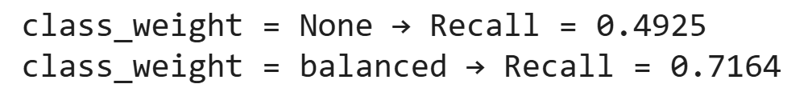
A4 — Hyperparmètre : Poids des classes (class_weight )
Résultats expérimentaux (Pima Dataset)
Rappel (Recall) – métrique prioritaire en santé
L’activation de class_weight="balanced" permet de mieux gérer le déséquilibre des classes
Le modèle accorde plus d’importance à la classe minoritaire
Le recall augmente fortement : 0.49 → 0.72
Cela signifie une réduction significative des faux négatifs
Conclusion :
Le modèle Random Forest devient plus fiable pour détecter les cas positifs
Il y a un meilleur compromis pour les problèmes où rater un cas est critique
👉 class_weight="balanced" est recommandé en présence de données déséquilibrées
42
Notes:
Pourquoi balanced n’a pas amélioré le rappel ?
1- Random Forest utilise le bootstrap, qui tire aléatoirement avec remise. Même avec déséquilibre, chaque bootstrap contient environ 35% de positifs.
2-Le critère Gini n’est pas très affecté par le déséquilibre Même avec des classes déséquilibrées, les splits peuvent être pertinents sans pondération.
3-Le déséquilibre n’est pas assez extrême 35% de positifs, c’est un déséquilibre modéré.

Slide 43
Comparaison des modèles — RF vs Naive Bayes vs Régression Logistique
Métrique | Logistic Regression | Naive Bayes (GaussianNB) | Random Forest
Accuracy | 0.7188 | 0.7292 | 0.7292
Précision | 0.6182 | 0.6154 | 0.5926
Recall | 0.5075 | 0.5970 | 0.7164
F1-Score | 0.5574 | 0.6061 | 0.6486
💡 La comparaison des modèles montre :
Random Forest offre les meilleures performances globales, notamment en termes de recall et de F1-score.
la régression logistique présente une meilleure précision, elle manque de sensibilité pour détecter les cas positifs.
Naive Bayes fournit des résultats intermédiaires mais reste limité par ses hypothèses simplificatrices
=> la Random Forest est le modèle le plus adapté au problème étudié, car elle permet un meilleur compromis entre détection des cas positifs et performance globale.
43

Slide 44
Conclusion
Ce projet nous a permis de comprendre et d'implémenter le Random Forest de bout en bout, du prétraitement jusqu'à l'optimisation des hyperparamètres. Car la qualité d'un modèle commence bien avant l'entraînement — elle se construit dès le prétraitement. Et dans un contexte médical comme celui-ci, les choix techniques ont un impact réel sur les personnes.

Slide 45
Merci pour votre attention !
Notes:
1

